Slide 1
KĨ THUẬT
Bài 12:
TRỒNG CÂY RAU, HOA

Slide 2
Nêu lại quy trình thực hiện
1. Chuẩn bị :
Chọn cây đem trồng:
Khi chọn cây đem trồng, ta cần chọn những cây có tiêu chuẩn như thế nào?

Slide 3
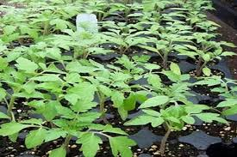
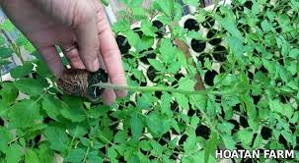

Slide 4
+ Chọn cây khỏe, thân không bị cong queo, gầy yếu.
+ Chọn cây không bị sâu bệnh, đứt rễ, gãy ngọn.

Slide 5


Ghi nhớ: 1. Trước khi trồng rau, hoa phải tiến hành chọn cây con và làm đất trồng.
2. Trồng cây con trên luống được thực hiện theo trình tự sau:
    Xác định vị trí trồng.
    Đào hốc.
    Đặt cây vào hốc, vun đất và ấn chặt.
    Tưới nước.

Slide 6
3. Quy trình trồng cây trong chậu

Slide 7
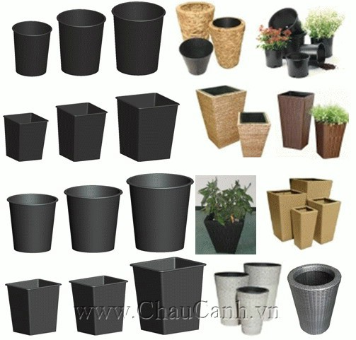
* Chậu trồng cây
- Chọn chậu trồng cây phải phù hợp với cây đem trồng.
Chậu trồng cây có hình dáng, kích thước rất đa dạng, có loại to, nhỏ, cao, thấp, hình tròn, hình chữ nhật...
Chậu trồng cây được làm bằng sứ, xi măng,…
Dưới đấy chậu thường có lỗ.

Slide 8
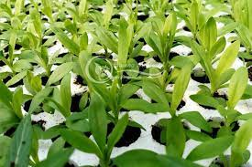
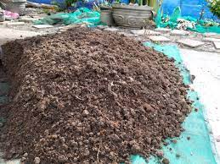
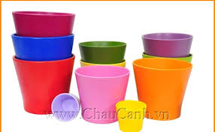
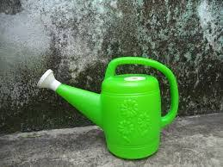

Slide 9
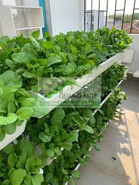
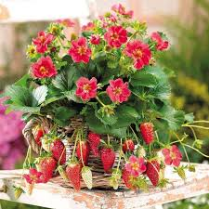
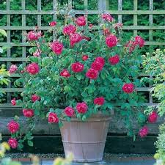
Những cây nào thường được trồng trong chậu?

Slide 10
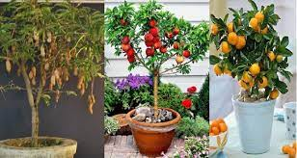
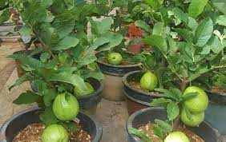
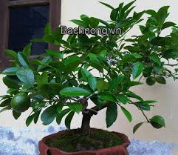
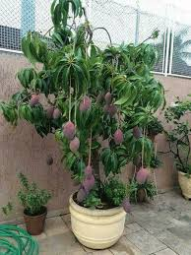

Slide 11
Ngoài chậu được làm bằng sứ và xi măng, người ta còn trồng cây vào chậu làm bằng vật liệu nào ?

Slide 12
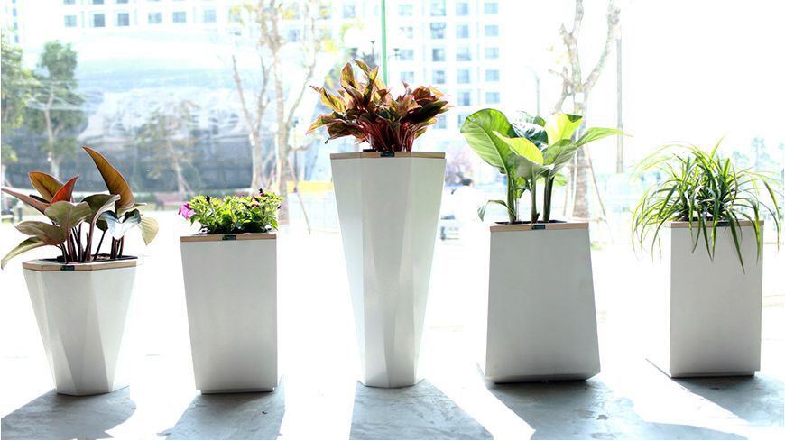
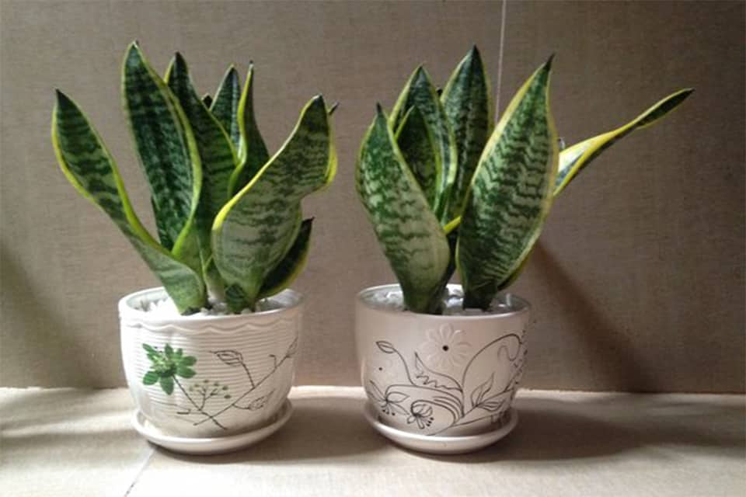
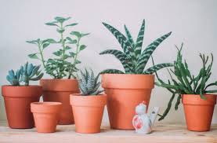
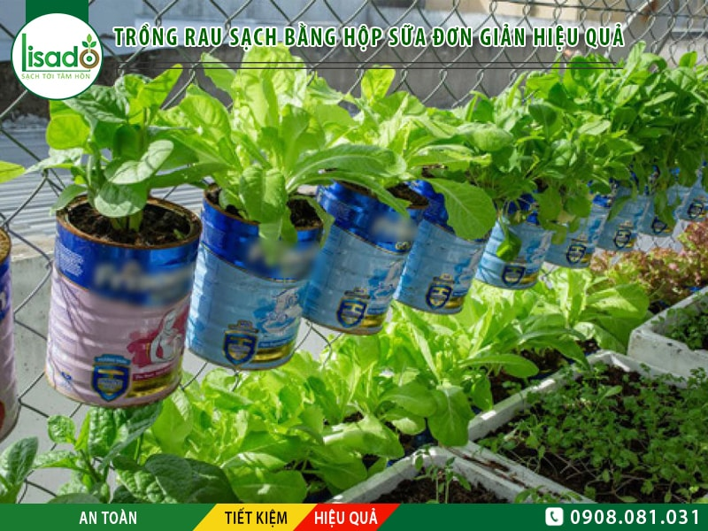
Hình ảnh chậu trồng cây

Slide 13
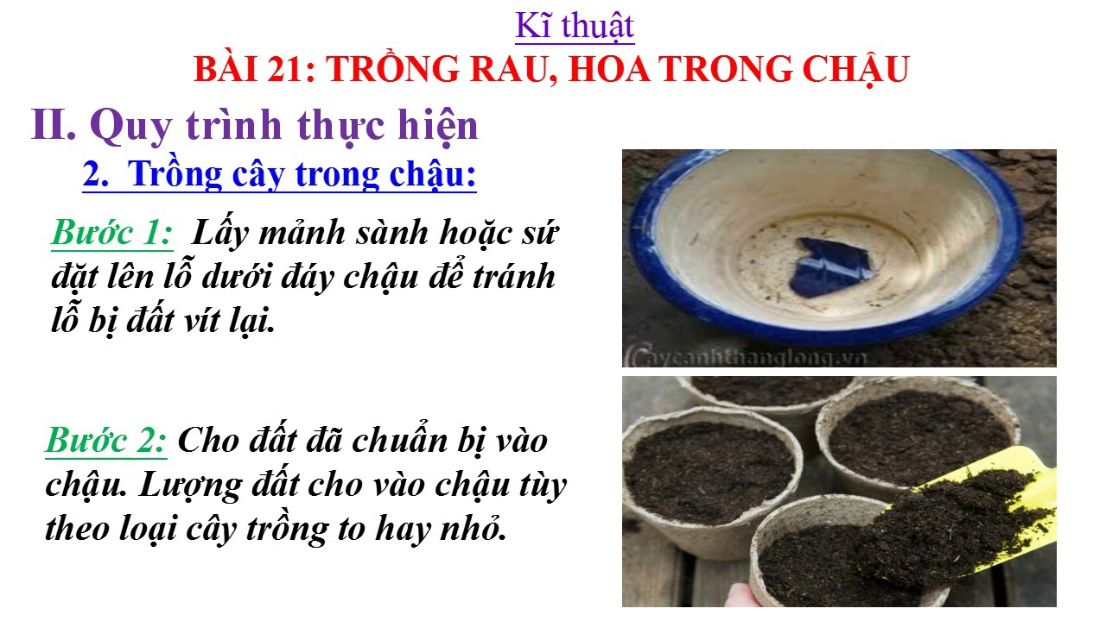

Slide 14

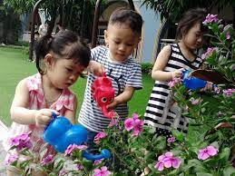
- đặt cây thẳng đứng vào giữa chậu, cho đất vào đến khi đầy chậu rồi ấn giữa gốc cây.

Slide 15
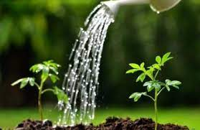
Tại sao phải tưới nhẹ nước quanh gốc cây mới được trồng?

Slide 16
Ghi nhớ: 1. chậu trồng rau, hoa được làm bằng sứ, xi măng, nhựa...với nhiều kích thước và hình dạng khác nhau.
2. Trồng cây trong chậu được thực hiện theo trình tự sau:
Đặt mảnh sành hoặc mảnh ngói vỡ lên lỗ ở đáy chậu.
Cho đất vào chậu.
Đặt cây vào chậu và lắp đất.
Tưới nước.

Slide 17
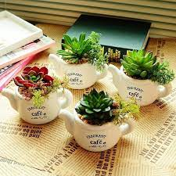
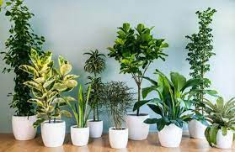


Slide 18

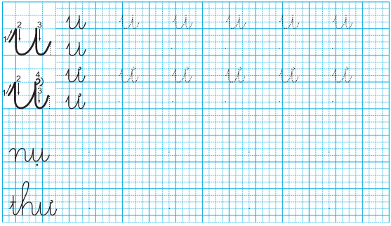


TIẾT HỌC KẾT THÚC

